Slide 1
ANTHRAX (ŞARBON HASTALIĞI)

Slide 2
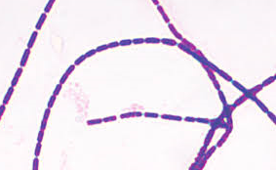
ETİYOLOJİ
KONYA VETERİNER KONTROL ENSTİTÜSÜ MÜDÜRLÜĞÜ
Hastalığın etkeni olan Bacillus anthracis gram pozitif, hareketsiz, sporlu, 4-8 mikron uzunluğunda ve 1-1.5 mikron genişliğinde bir bakteridir.

Slide 3
BULAŞMA
KONYA VETERİNER KONTROL ENSTİTÜSÜ MÜDÜRLÜĞÜ
Etkenler organizmaya sindirim, solunum ve yara yoluyla vücuda girer.
Antraks ihbari mecburi bir hastalık olup, hastalıktan şüpheli ve ölmüş hayvanlarda NEKROPSİ yapılmamalıdır.

Slide 4
KLİNİK BULGULAR
KONYA VETERİNER KONTROL ENSTİTÜSÜ MÜDÜRLÜĞÜ
Antraks perakut ve akut seyirli bir hastalıktır. Küçükbaş hayvanlarda perakut seyrettiğinden klinik semptomlar görülemeden kısa zaman içerisinde ölüm şekillenir.

Slide 5
KLİNİK BULGULAR
KONYA VETERİNER KONTROL ENSTİTÜSÜ MÜDÜRLÜĞÜ
Sığırlarda inkubasyon süresi 3-5 gündür. Genel durum bozukluğu, kıllarda karışıklık, yüksek ateş, göğüsten boyuna doğru ödem şekillenir.
Bazı durumlarda ikter tablosu, kan işeme ve doğal deliklerden kan gelmesi görülen semptomlar arasındadır.

Slide 6
KLİNİK BULGULAR
KONYA VETERİNER KONTROL ENSTİTÜSÜ MÜDÜRLÜĞÜ
Gövdede rigor mortis yoktur. Kan koyu kırmızı renktedir ve PIHTILAŞMAZ.

Slide 7
KLİNİK BULGULAR
KONYA VETERİNER KONTROL ENSTİTÜSÜ MÜDÜRLÜĞÜ
Hastalığa özgü tipik bulgu dalakta görülür, dalak pulpası koyu kırmızı renkte, yumuşak, çamur kıvamında ve parmakla palpe edildiğinde kapsula kolayca yırtılır.
Dalak normalden 2-6 kat daha büyüktür. Koyunlarda bazen dalakta büyüme olmayabilir.

Slide 8
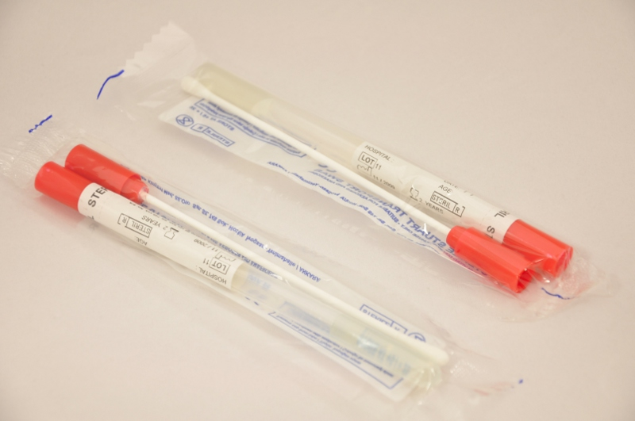
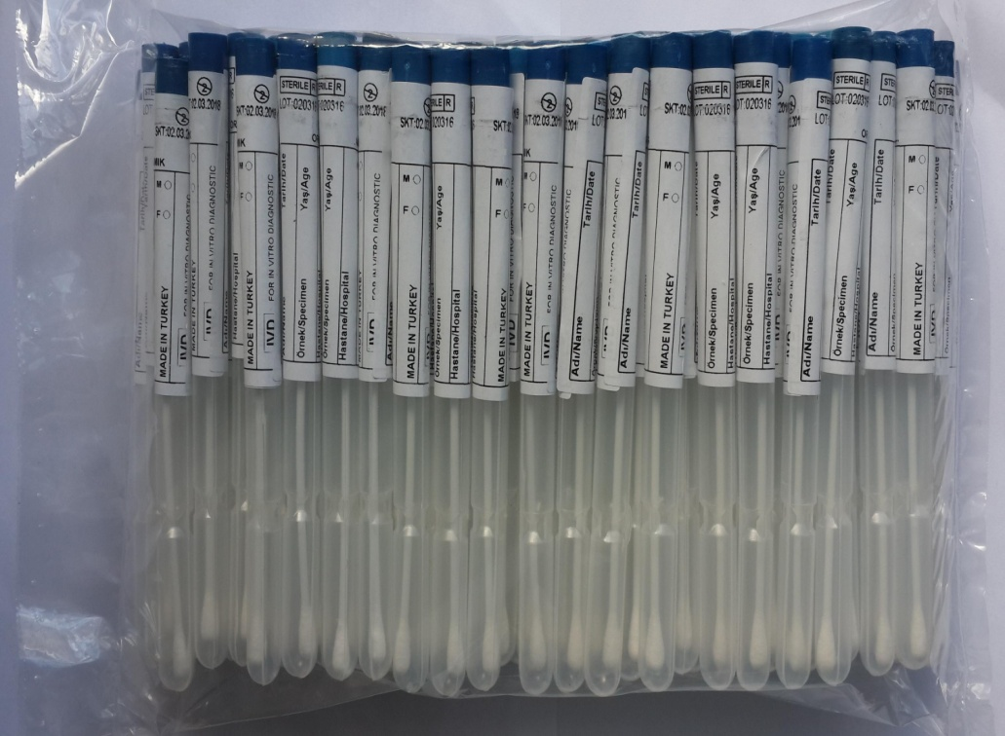
NUMUNE GÖNDERME
KONYA VETERİNER KONTROL ENSTİTÜSÜ MÜDÜRLÜĞÜ
ANTHRAX’ TAN ŞÜPHELİ DURUMLARDA VARSA
KAN EMDİRİLİMİŞ SVAP YADA PAMUĞA
EMDİRİLMİŞ KAN ÖRNEĞİ UYGUN BİR KABA
KONARAK TEŞHİS İÇİN GÖNDERİLİR.

Slide 9
NUMUNE GÖNDERME
KONYA VETERİNER KONTROL ENSTİTÜSÜ MÜDÜRLÜĞÜ
EĞER MÜMKÜN İSE KAN FROTİSİ HAZIRLANARAK ANALİZ İÇİN GÖNDERİLİR

Slide 10
NUMUNE GÖNDERME
KONYA VETERİNER KONTROL ENSTİTÜSÜ MÜDÜRLÜĞÜ
ANTHRAX’ TAN ŞÜPHELİ HAYVANA NEKROPSİ YAPILMASI YASAKTIR
ANCAK ANTHRAX DIŞINDA BAŞKA BİR HASTALIK ŞÜPHESİYLE NEKROPSİ YAPILMIŞ İSE DALAK ÖRNEĞİ ANALİZ İÇİN GÖNDERİLİR

Slide 11
KORUNMA VE MÜCADELEDE ALINACAK TEDBİRLER
KONYA VETERİNER KONTROL ENSTİTÜSÜ MÜDÜRLÜĞÜ
Şarbon hastalığı ile mücadele, “Şarbon Hastalığına Karşı Korunma ve Mücadele Yönetmeliği” ile “Şarbon Hastalığı Mücadele Talimatı” çerçevesinde yürütülecektir.

Slide 12
KORUNMA VE MÜCADELEDE ALINACAK TEDBİRLER
KONYA VETERİNER KONTROL ENSTİTÜSÜ MÜDÜRLÜĞÜ
Hastalık çıkan sürülerde hastalık belirtileri gösterenler ile göstermeyenler ayrılır. Karantina (Kordon) tedbirleri uygulanır.
Hayvanlardan numune (Kan frotisi, pamuğa emdirilmiş kan ya da svap) alınarak teşhis için bağlı olunan Veteriner Kontrol Enstitüsüne gönderilmesi gerekmektedir.
Hastalık belirtisi gösteren hayvanlar gömülerek imha edilirler. Hastalık görülen mihraklarda bulunan büyükbaş, küçükbaş, tek tırnaklı ve domuzların tamamı 5 (beş) yıl boyunca aşılanır.

Slide 13
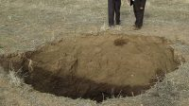
KORUNMA VE MÜCADELEDE ALINACAK TEDBİRLER
KONYA VETERİNER KONTROL ENSTİTÜSÜ MÜDÜRLÜĞÜ
Şarbondan ölmüş hayvanlar en az 2 metre derinlikte bir çukura üzerine sönmemiş kireç dökülerek gömülür. Eğer mümkün ise yakma fırınlarında da imha edilebilir.
Hastalığın çıktığı durumlarda bölgedeki meralar hayvancılık açısından kapatılmalıdır.

Slide 14
KORUNMA VE MÜCADELEDE ALINACAK TEDBİRLER
KONYA VETERİNER KONTROL ENSTİTÜSÜ MÜDÜRLÜĞÜ
Hastalık çıkan sürülerde tüm ahır, ahır ekipmanları, Veteriner Hekim ekipmanları ve nakil araçları vb. yoğun bir şekilde dezenfekte edilmelidir.
Kontamine ihtimali olan tüm yemler imha edilmelidir.

Slide 15
KORUNMA VE MÜCADELEDE ALINACAK TEDBİRLER
KONYA VETERİNER KONTROL ENSTİTÜSÜ MÜDÜRLÜĞÜ
Şarbon hastalığında konulan kordon “Şarbon Hastalığına Karşı Korunma ve Mücadele Yönetmeliği hükümlerine göre kaldırılır.

